Slide 1

THỨ BA
SAU CHÚA NHẬT XXIX
THƯỜNG NIÊN

Slide 2
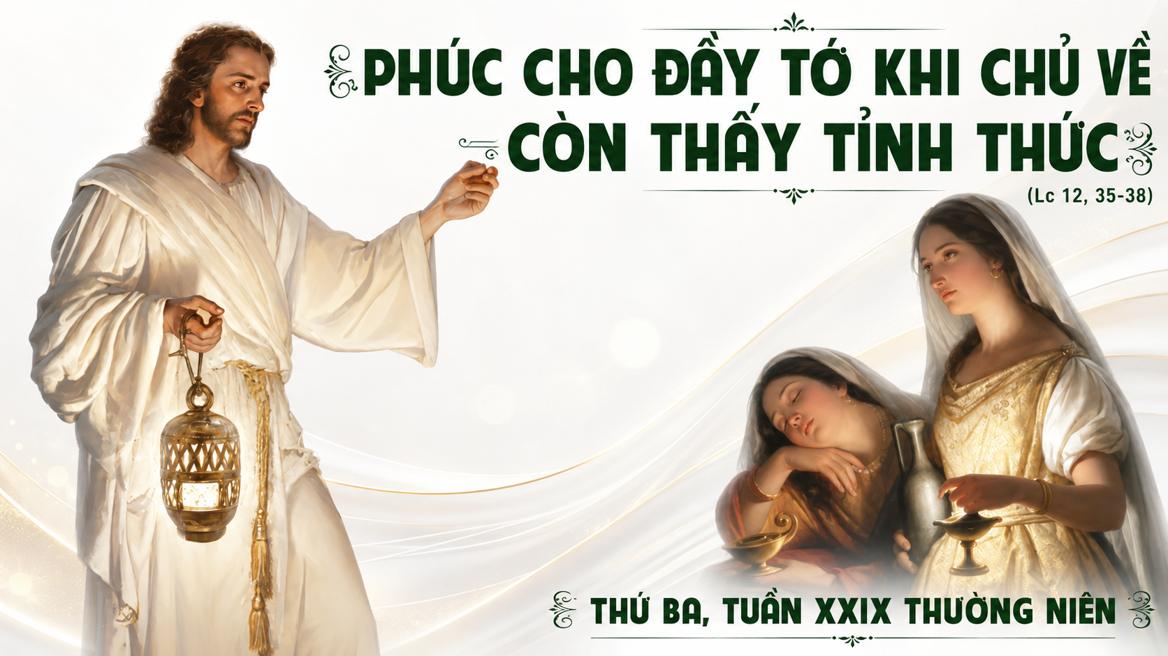

Slide 3

Ca Nhập Lễ
Hân Hoan Về Nhà Chúa
Việt Khôi

Slide 4
TK1: Hân hoan đi về nhà Chúa đã bao năm cách xa nhan Ngài. Hôm nay đi về nhà Chúa thỏa ước mong khát khao đêm ngày. Hân hoan đi về nhà Chúa, ánh sáng đã xóa tan đêm dài. Nắng mới đã chiếu soi muôn loài. Hân hoan đi về nhà Chúa.

Slide 5
ĐK: Về nhà Chúa sướng vui hát ngàn lời ca. Chúc tụng Ngài là Cha nhân ái hải hà. Về nhà Chúa tiến dâng Chúa lời tạ ơn. Đến muôn đời mãi mãi Chúa trọn tình thương.

Slide 6
TK2: Hân hoan đi về nhà Chúa tiến dâng Ngài khúc ca cảm tạ. Bên nhau quanh bàn tiệc Thánh thưởng nếm muôn phúc ân chan hòa. Hân hoan đi về nhà Chúa đón lấy nước suối thiêng tuôn trào, đón lấy những phúc ân ngọt ngào nơi nơi chan hòa thương yêu.

Slide 7
ĐK: Về nhà Chúa sướng vui hát ngàn lời ca. Chúc tụng Ngài là Cha nhân ái hải hà. Về nhà Chúa tiến dâng Chúa lời tạ ơn. Đến muôn đời mãi mãi Chúa trọn tình thương.

Slide 8
TK3: Hân hoan khi người ta nói chúng ta cùng tiến lên thánh điện. Dâng bao tâm tình vui sướng tựa bé thơ nép bên mẹ hiền. Hân hoan dâng lời cảm mến chính Chúa Đấng Chí Tôn uy quyền, chính Chúa Đấng xót thương nhân hiền muôn dân chung một niềm tin.

Slide 9
ĐK: Về nhà Chúa sướng vui hát ngàn lời ca. Chúc tụng Ngài là Cha nhân ái hải hà. Về nhà Chúa tiến dâng Chúa lời tạ ơn. Đến muôn đời mãi mãi Chúa trọn tình thương.

Slide 10


Slide 11
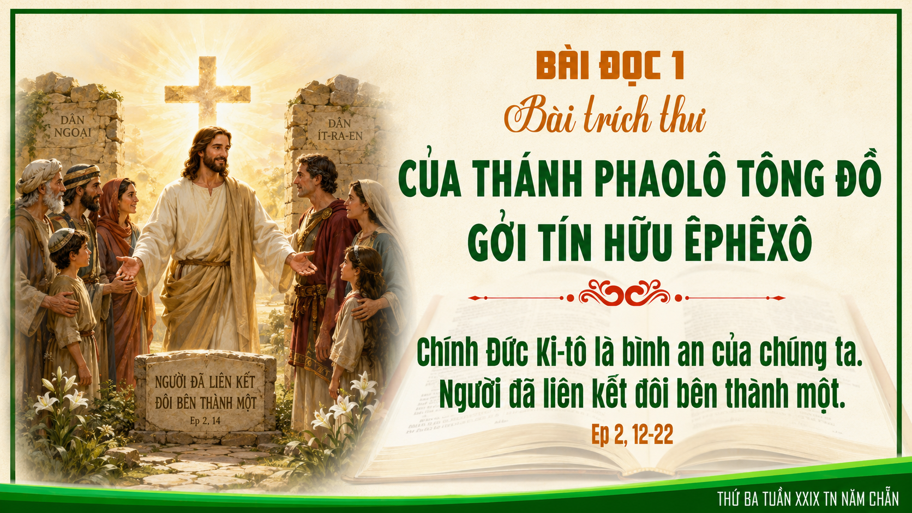

Slide 12
Đáp ca:
Điều Chúa phán là lời chúc bình an cho dân Người.

Slide 13
Alleluia-Alleluia:
Anh em hãy tỉnh thức và cầu nguyện luôn, hầu đủ sức đứng vững trước mặt Con Người.
Alleluia.

Slide 15

CA DÂNG LỄ
Con Dâng Của Lễ
Giang Ân

Slide 16
ĐK: Dâng con dâng của lễ, dâng con dâng tình yêu. Của lễ là tình yêu chân thành con tiến dâng Ngài. Dâng con dâng rượu bánh, dâng con dâng đời con. Rượu bánh là đời con hiệp lòng xin dâng về Chúa.

Slide 17
TK1: Đường đời con bôn ba bao vất vả xuôi ngược, thuyền đời con lênh đênh năm tháng dài với gió mưa. Ngài dìu đưa con qua bao là sóng gió trên đời, ôi phút giây tuyệt vời hát dâng Ngài lời ca.

Slide 18
ĐK: Dâng con dâng của lễ, dâng con dâng tình yêu. Của lễ là tình yêu chân thành con tiến dâng Ngài. Dâng con dâng rượu bánh, dâng con dâng đời con. Rượu bánh là đời con hiệp lòng xin dâng về Chúa.

Slide 19
TK2: Cuộc đời con an vui hay khốn khó bao lần, một lòng con xin vâng, vâng ý Ngài con bước đi. Dù gặp bao gian nguy hay buồn vui lúc đêm trường, con vẫn luôn hy vọng, vẫn hy vọng ngày mai.

Slide 20
ĐK: Dâng con dâng của lễ, dâng con dâng tình yêu. Của lễ là tình yêu chân thành con tiến dâng Ngài. Dâng con dâng rượu bánh, dâng con dâng đời con. Rượu bánh là đời con hiệp lòng xin dâng về Chúa.

Slide 23
CA HIỆP LỄ
Lắng Nghe Lời Chúa
Lm. Nguyễn Duy

Slide 24
TK1: Xin cho con biết lắng nghe Lời Ngài dạy con trong đêm tối. Xin cho con biết lắng nghe Lời Ngài dạy con lúc lẻ loi. Xin cho con cất tiếng lên trả lời vừa khi con nghe Chúa. Xin cho con biết thân thưa: Lạy Ngài! Ngài muốn con làm chi?

Slide 25
ĐK: Lời Ngài là sức sống của con. Lời Ngài là ánh sáng đời con. Lời Ngài làm chứa chan hy vọng. Là đường để con hằng dõi bước. Lời Ngài đượm chất ngất niềm vui. Trọn vẹn ngàn tiếng hát đầy vơi. Lời Ngài đổi mới cho cuộc đời. Lời Ngài hạnh phúc cho trần ai.

Slide 26
TK2: Xin cho con biết lắng nghe Lời Ngài dạy con trong cuộc sống. Xin cho con biết lắng nghe Lời Ngài từng theo bước đời con. Xin cho con biết sẵn sàng chờ đợi và vâng nghe theo Chúa. Xin cho con biết sẵn sàng thực hành Lời Chúa đã truyền ban.

Slide 27
ĐK: Lời Ngài là sức sống của con. Lời Ngài là ánh sáng đời con. Lời Ngài làm chứa chan hy vọng. Là đường để con hằng dõi bước. Lời Ngài đượm chất ngất niềm vui. Trọn vẹn ngàn tiếng hát đầy vơi. Lời Ngài đổi mới cho cuộc đời. Lời Ngài hạnh phúc cho trần ai.

Slide 28
TK3: Xin cho con vững bước đi vào đời truyền rao cho chân lý. Xin cho con biết say mê cuộc đời làm nhân chứng tình yêu. Cho môi con thắm nét cười Lời Ngài được đem cho thế giới. Cho đôi tay sáng ơn trời trọn vẹn hành lý cho ngày mai.

Slide 29
ĐK: Lời Ngài là sức sống của con. Lời Ngài là ánh sáng đời con. Lời Ngài làm chứa chan hy vọng. Là đường để con hằng dõi bước. Lời Ngài đượm chất ngất niềm vui. Trọn vẹn ngàn tiếng hát đầy vơi. Lời Ngài đổi mới cho cuộc đời. Lời Ngài hạnh phúc cho trần ai.

Slide 30
TK4: Xin cho con đến với Người bằng một tình yêu không giả dối. Xin cho con đến trong đời tìm lại nguồn hạnh phúc mà thôi. Cho con khi đã lắng nghe Lời Ngài dạy con ôi cao quý. Xin cho con trái tim si ngàn đời tình mến không nhạt đi.

Slide 31
ĐK: Lời Ngài là sức sống của con. Lời Ngài là ánh sáng đời con. Lời Ngài làm chứa chan hy vọng. Là đường để con hằng dõi bước. Lời Ngài đượm chất ngất niềm vui. Trọn vẹn ngàn tiếng hát đầy vơi. Lời Ngài đổi mới cho cuộc đời. Lời Ngài hạnh phúc cho trần ai.

Slide 33
Ca Kết Lễ
Đem Tin Mừng
Martinô

Slide 34
ĐK: Chúng ta cùng đem Tin Mừng đi khắp đó đây. Loan tin loan tin Chúa Trời yêu thương loài người.

Slide 35
TK1: Này muôn nước hỡi hãy ca khen Người. Này ngàn dân ơi hãy tung hô Người.

Slide 36
ĐK: Chúng ta cùng đem Tin Mừng đi khắp đó đây. Loan tin loan tin Chúa Trời yêu thương loài người.

Slide 37
TK2: Lòng Người trung tín vẫn luôn vững bền. Tình Người thương ta đến muôn muôn đời.

Slide 38
ĐK: Chúng ta cùng đem Tin Mừng đi khắp đó đây. Loan tin loan tin Chúa Trời yêu thương loài người.

Slide 39
Để kết: Loan tin loan tin Chúa Trời yêu thương loài người.

